Slide 1
31-КНС · ТЕХНОЛОГІЯ СТВОРЕННЯ ПРОГРАМНИХ ПРОДУКТІВ
Student Task Manager
Менеджер навчальних завдань: один список для всіх дисциплін,
дедлайнів, пріоритетів і станів виконання
Бєлка Антон Андрійович, група 31-КНС
Версія: розширена після самостійної роботи · Node.js + SQLite · 07.11.2026
github.com/abc2cb/student-task-manager

Slide 2
STUDENT TASK MANAGER · ПРАКТИЧНА РОБОТА №17
02
Проблема та користувачі
Що не працює зараз
• Завдання з різних дисциплін записані в чатах, паперах і календарі.
• Терміни губляться, бо немає єдиного списку з дедлайнами.
• Не видно загального обсягу роботи та того, що вже виконано.
• Студент витрачає час на пошук записів замість виконання.
Користувач і користь
• Користувач — студент, який веде роботи з кількох дисциплін.
• Один список із дисципліною, терміном, пріоритетом і станом.
• Пошук і фільтри допомагають швидко знайти потрібне.
• Окремий обліковий запис — у кожного студента власні записи.
Мета: менше пропущених дедлайнів і зрозуміла картина навчального навантаження.

Slide 3
STUDENT TASK MANAGER · ПРАКТИЧНА РОБОТА №17
03
Реалізовані функції
Розширена версія: сервер, база даних SQLite та облікові записи
Облікові записи
Робота із завданнями
Стан виконання
Реєстрація, вхід, вихід;
сесія в HttpOnly-cookie;
пароль зберігається як scrypt-хеш.
Створення, перегляд, редагування
та видалення; назва, опис,
дисципліна, термін, пріоритет.
Позначення виконаним і
повернення до активних;
лічильники всіх, активних, виконаних.
Пошук і фільтри
Сортування
Дані та доступ
Пошук за назвою, фільтри за
станом, пріоритетом і дисципліною;
працюють разом.
Шість режимів: термін, пріоритет,
назва, дата створення —
в обох напрямках.
SQLite, ізоляція записів
кожного користувача,
адаптивний інтерфейс.
Статичний MVP практичної №16 збережено в app/ як історію проєкту.

Slide 4
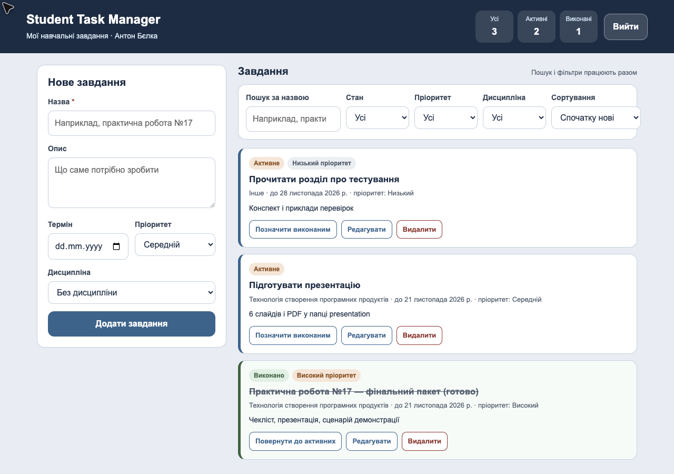
STUDENT TASK MANAGER · ПРАКТИЧНА РОБОТА №17
04
Інтерфейс і основний сценарій
1
Реєстрація та вхід
2
Створення завдання з дисципліною, терміном і пріоритетом
3
Редагування без дубліката
4
Позначення виконаним
5
Фільтр «Виконані» і пошук «практична»
6
Видалення тестового запису
Список завдань: лічильники 3/2/1, картки зі станом і діями
Дані зберігаються у файлі SQLite після перезапуску.

Slide 5
STUDENT TASK MANAGER · ПРАКТИЧНА РОБОТА №17
05
Перевірка та обмеження
Виправлені дефекти
20
13/13
3
• екран входу й робочий екран одночасно;
• старі фільтри після зміни користувача;
• пошук кирилицею залежав від регістру.
ручних перевірок
у docs/mvp.md
автоматичних тестів
npm test
дефекти знайдено
й виправлено
Що залишилося обмеженням
Стан основного сценарію
• запуск лише локально, без публічного хостингу;
• немає відновлення пароля й підтвердження пошти;
• немає CSRF-токена — захист SameSite=Lax і сесія;
• немає спільного доступу, нагадувань і файлів.
Пройдено повністю: реєстрація → три завдання → редагування →
виконано → фільтр і пошук → видалення → другий користувач.
Після перезапуску сервера дані збережено (2/1/1).

Slide 6
STUDENT TASK MANAGER · ПРАКТИЧНА РОБОТА №17
06
Підсумок і подальший розвиток
Що отримано
Напрями розвитку
• працездатний застосунок, який запускається за README;
• реєстрація, вхід і збереження даних у SQLite;
• 20 ручних перевірок і 13 автотестів — усі пройдені;
• фінальний чекліст, сценарій демонстрації та презентація;
• упорядкований репозиторій із кодом і документацією.
• нагадування про дедлайни та календар;
• відновлення пароля й підтвердження пошти;
• CSRF-захист і публічний хостинг;
• спільні проєкти та завантаження файлів;
• експорт списку в ICS або PDF.
Репозиторій: github.com/abc2cb/student-task-manager
Код · README · docs/final-checklist.md · docs/demo-script.md · presentation/

